Slide 1
Fitness Recommendation System
Разработка интерактивного рекомендательного сервиса для улучшения образа жизни на основе анализа пользовательских данных

Slide 2
Цель проекта :
ИССЛЕДОВАТЕЛЬСКАЯ ЗАДАЧА:
- Проанализировать паттерны поведения пользователей в фитнесе
- Выявить скрытые группы пользователей с помощью ML
- Исследовать взаимосвязи между параметрами и результатами
DATA SCIENCE ЗАДАЧИ:
- Кластеризация пользователей на основе их характеристик
- Построение рекомендательной системы
- Оценка качества кластеризации и рекомендаций
- Визуализация результатов анализа

Slide 3
ДАННЫЕ И АНАЛИЗ
Синтетический dataset с платформы Kaggle
- Сгенерирован для исследования фитнес-паттернов
- 20,000 записей с реалистичными распределениями
СТРУКТУРА ДАННЫХ:
- Демография: возраст, пол, вес, рост, BMI
- Тренировки: тип, частота, уровень опыта
- Питание: калории, белки, жиры, углеводы
- Метрики: процент жира, сожженные калории
ПРЕДОБРАБОТКА:
- Очистка: удаление дубликатов и выбросов
- Feature Engineering: создание BMI, BMR, protein_per_kg
- Кодирование: One-Hot для категориальных признаков
- Нормализация: StandardScaler для числовых признаков

Slide 4
ПАЙПЛАЙН ОБРАБОТКИ:
1. Предобработка:
StandardScaler + OneHotEncoder
2. Кластеризация:
K-Means с оптимизацией числа кластеров
3. Рекомендации:
Cosine Similarity между пользователями
4. **Валидация:** оценка качества кластеров и рекомендаций
МЕТОДЫ И АЛГОРИТМЫ
K-MEANS
*(Метод K-средних для кластеризации)*
- Автоматическое разделение пользователей на группы
- Выявление типичных профилей
K-NN (K-NEAREST NEIGHBORS)
*(Метод k-ближайших соседей)*
- Поиск пользователей с похожими характеристиками
- Персонализированные рекомендации на основе успешного опыта
МЕТРИКИ КАЧЕСТВА:
Silhouette Score:
Coverage:
Diversity:
A/B Test:
ТЕХНОЛОГИЧЕСКИЙ СТЕК:
from sklearn .cluster import KMeans
from sklearn.neighbors import NearestNeighbors
from sklearn.metrics import silhouette_score
from sklearn.preprocessing import StandardScaler, OneHotEncoder

Slide 5
ОЦЕНКА КАЧЕСТВА СИСТЕМЫ
SILHOUETTE SCORE: 0.63
"Насколько хорошо разделились группы пользователей"
- 0.63 = ХОРОШЕЕ качество кластеризации
- Пользователи четко разделены на 2 группы
- Внутри групп - похожи, между группами - отличаются
COVERAGE: 100%
"Сколько пользователей получают рекомендации"
- 100% = система работает для ВСЕХ
- Никому не отказывает
- Универсальность работы
DIVERSITY: 44%
"Разнообразие выданных рекомендаций"
- 44% = хорошее разнообразие
- Система не выдает всем одно и то же
- Есть персонализация советов
A/B TEST: +58%
"Насколько система лучше случайных рекомендаций"
- +58% = значительно эффективнее
- Умная система против простого угадывания
- Доказывает ценность ML-подхода

Slide 6
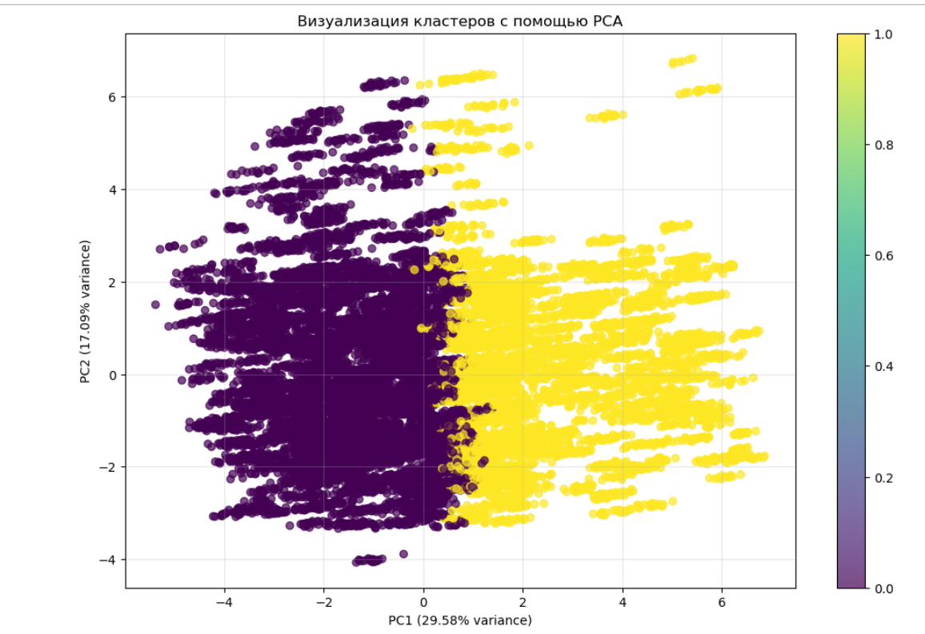
АНАЛИЗ КЛАСТЕРОВ И ВИЗУАЛИЗАЦИЯ
МЕТОД ЛОКТЯ: ОПРЕДЕЛЕНИЕ ЧИСЛА КЛАСТЕРОВ
"Находим оптимальное количество групп пользователей"
Анализировали значения от 2 до 10 кластеров
- На графике выбрали "изгиб"
- точку k=2
- 2 кластера оптимально разделяют пользователей
ПРОФИЛИ КЛАСТЕРОВ:
КЛАСТЕР 0: ФИТНЕС-ЭНТУЗИАСТЫ (64.3%)
- Средний BMI:21.8 (норма)
- Тренировки: Strength, высокая частота
- *Питание: сбалансированное, High-Protein
- Цели: поддержание формы, рост мышц
КЛАСТЕР 1: ГРУППА СНИЖЕНИЯ ВЕСА (35.7%)
- Средний BMI: 30.1 (ожирение 1 степени)
- Тренировки: Cardio, Yoga, умеренная частота
- Питание: Low-Carb, контролируемые калории
- Цели:снижение веса, оздоровление

Slide 7
РЕКОМЕНДАТЕЛЬНАЯ СИСТЕМА
ПРИНЦИП РАБОТЫ:
1. "ОПРЕДЕЛЯЕМ ВАШУ ГРУППУ"
- Анализируем ваши параметры (возраст, вес, BMI, опыт)
- K-Means относит вас к одной из 2 групп пользователей
2. "НАХОДИМ ВАШИХ ДВОЙНИКОВ"
- В вашей группе ищем самых похожих пользователей
- Сравниваем по 20+ характеристикам
3. "ПОКАЗЫВАЕМ ЧТО ДЕЛАЮТ ПОХОЖИЕ"
- Смотрим какие тренировки выбирают похожие люди
- Анализируем их подход к питанию
- Показываем средние параметры их режима
ЧТО РЕКОМЕНДУЕМ:
- Тип тренировок: какой выбирают похожие пользователи
- Тип питания: какая диета популярна в вашей группе
- Режим: средняя частота тренировок и калорийность
- Советы: общие рекомендации для вашего кластера

Slide 8
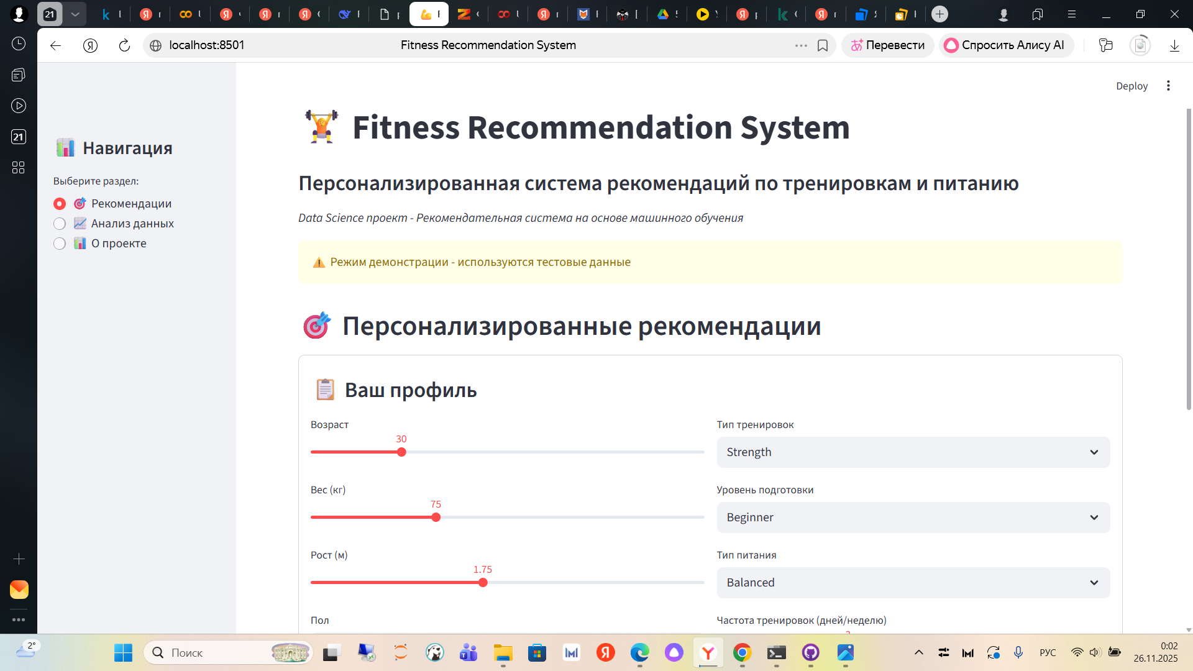
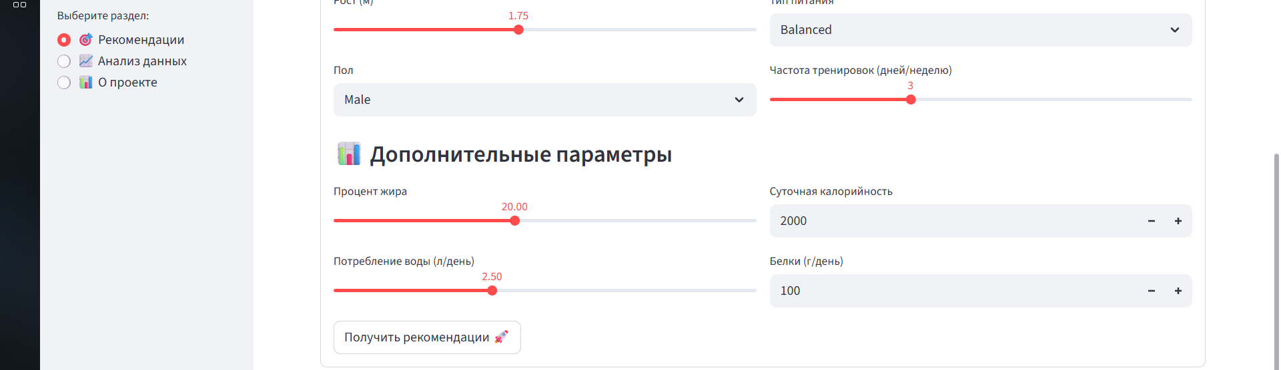
Streamlit интерфейс

Slide 9
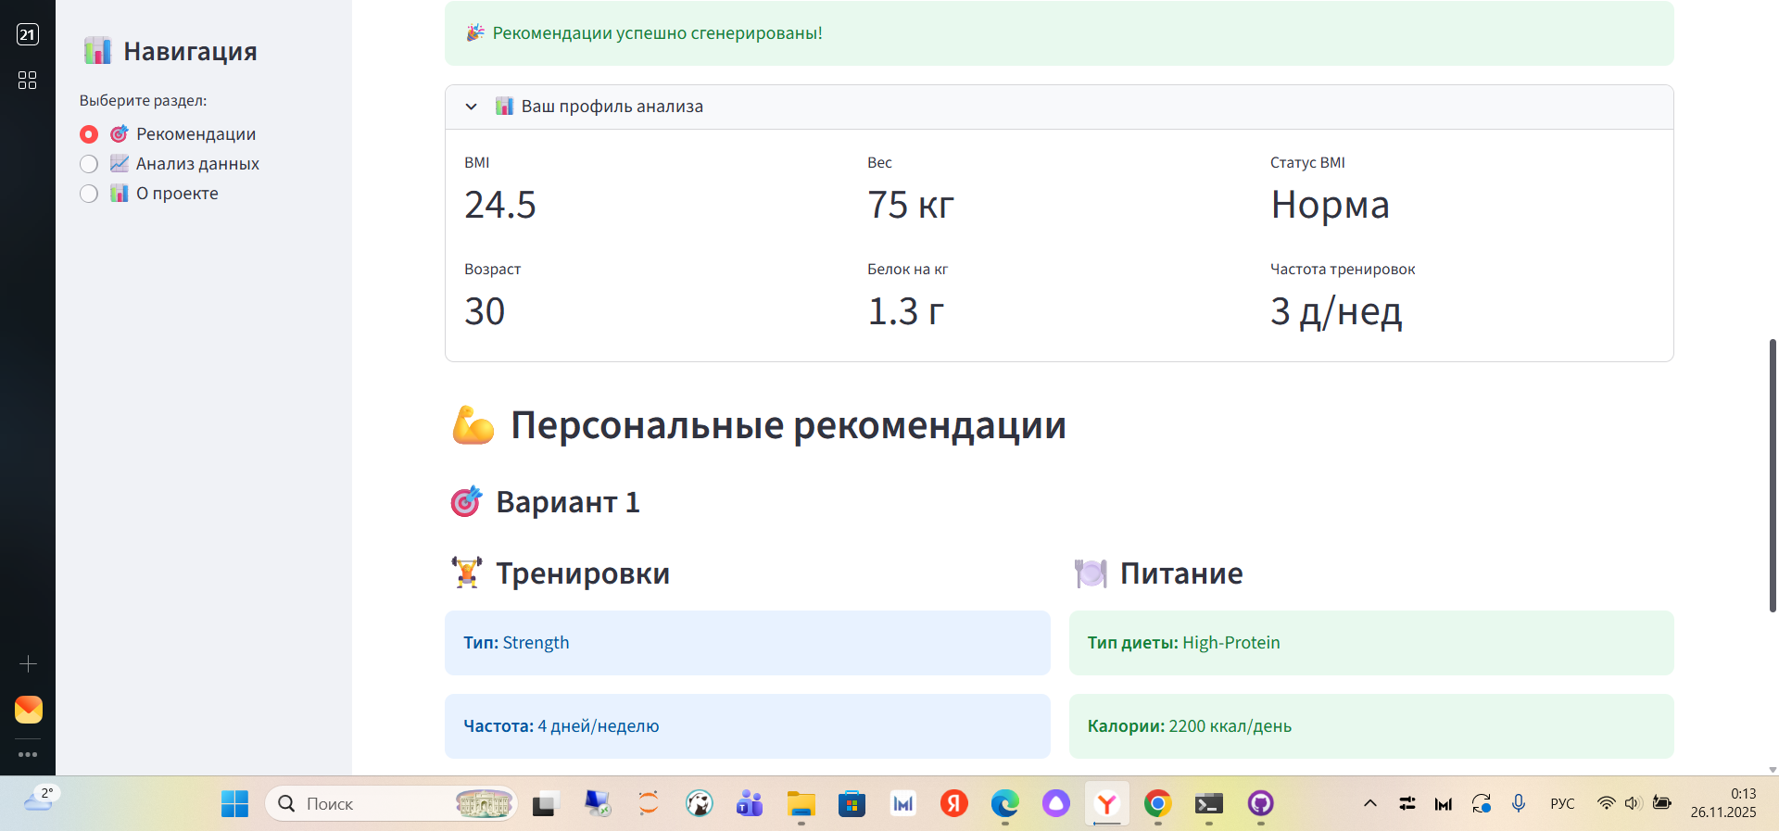
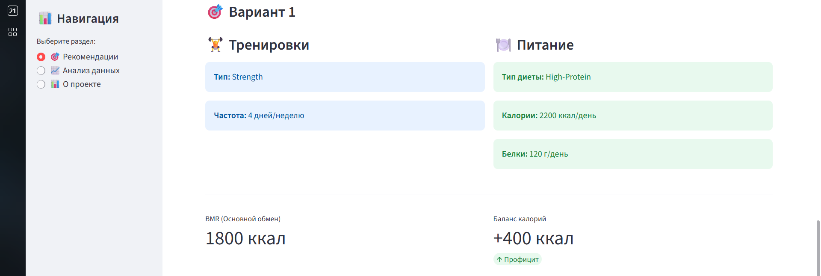

Slide 10
ВЫВОДЫ И ЗАКЛЮЧЕНИЕ
1. УСПЕШНАЯ КЛАСТЕРИЗАЦИЯ
- Выделены 2 четкие группы пользователей
- Кластеры имеют понятную интерпретацию
- Silhouette Score 0.63 подтверждает качество
2. РАБОТОСПОСОБНАЯ РЕКОМЕНДАТЕЛЬНАЯ СИСТЕМА
- Система выдает персонализированные рекомендации
3. ПОДТВЕРЖДЕННАЯ ЭФФЕКТИВНОСТЬ
- Метрики показывают практическую ценность
- Система готова к использованию
ЗАКЛЮЧЕНИЕ:
DATA SCIENCE ЦЕННОСТЬ:
- Реализован полный ML пайплайн
- Доказана эффективность подхода
- Создана основа для фитнес-приложения
ПРАКТИЧЕСКАЯ ПОЛЬЗА:
- Помощь в выборе тренировок и питания
- Персонализация на основе данных
📁 GITHUB РЕПОЗИТОРИЙ:
**https://github.com/Marguana/fitness_project_final**
Marguana/fitness_project_final: "Personalized fitness and nutrition recommendation system using machine learning"
http://localhost:8501/

